Slide 1
Т. Л. Коновалова
Основы внешнеэкономической деятельности
Часть 1. Организация и регулирование
внешнеэкономической деятельности
Лекция 1. Организация и формы внешнеэкономической деятельности

Slide 2
Содержание
Внешнеэкономическая деятельность: понятие и характеристики.
Виды и формы внешнеэкономической деятельности.
Регулирование внешнеэкономической деятельности.

Slide 3
ВЭД - совокупность производственно-хозяйственных, организационно-экономических и коммерческих функций фирм и предприятий в системе мирового хозяйства.
Внешнеэкономическая деятельность предприятий - это сфера хозяйственной деятельности, связанная с международной производственной и научно-технической кооперацией, экспортом и импортом продукции, выходом предприятий на внешний рынок.

Slide 4
ПРИНЦИПЫ ВНЕШНЕЭКОНОМИЧЕСКОЙ ДЕЯТЕЛЬНОСТИ
Защита государством прав и законных интересов участников ВЭД
Равенство и недискриминация участников ВЭД
Единство таможенной территории РФ
Взаимность в отношении другого государства
Обеспечение выполнения обязательств РФ по международным договорам
Выбор мер государственного регулирования ВЭД
Гласность в разработке, принятии и применении мер гос. регулирования ВЭД
Обоснованность и объективность применяемых мер гос. регулирования ВЭД
Исключение неоправданного вмешательства государства во внешнеторговую деятельность и нанесения ущерба ее участникам
Обеспечение обороны страны и безопасности государства.

Slide 5
Основными видами ВЭД являются:
совместная предпринимательская деятельность между участниками иностранными хозяйствующими субъектами, включая создание совместных предприятий всех форм собственности и организационно-правовых видов;
деятельность на территории страны, связанная с предоставлением лицензий, патентов, ноу-хау, торговых марок и других нематериальных объектов собственности, участникам внешнеэкономической деятельности;
организация и проведение выставок, аукционных торгов, конференций, семинаров и других мероприятий, осуществляемых на коммерческой основе с участием субъектов внешнеэкономической деятельности:
концессии иностранным юридическим и физическим лицам на операции по переработке давальческого сырья (толлинг);
товарообменные операции, формы встречной торговли, сотрудничество на компенсационной основе;
арендные операции, в том числе лизинговые, между национальными и иностранными фирмами.

Slide 6
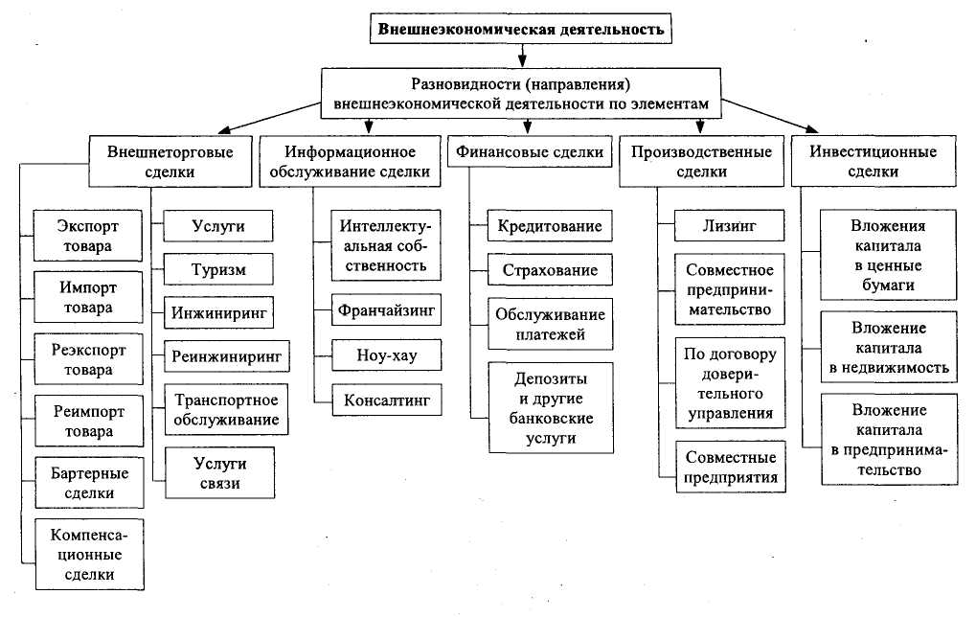

Slide 7
К основным формам внешнеэкономических связей относятся:
Торговля. С помощью этой формы осуществляется купля-продажа товаров широкого потребления: одежды, обуви, парфюмерии, галантереи, культтоваров, а также продовольственных товаров и сырья. Происходит также торговый обмен продукцией для промышленного потребления: узлы, детали, запчасти, прокат, подшипники, агрегаты и т.д. Возможна покупка товаров и оборудования для общественного потребления: городской транспорт, оборудование для больниц, поликлиник, санаториев, курортов, лекарства, устройства и оборудование для охраны окружающей среды. Осуществляется купля – продажа продукции интеллектуального труда: лицензии и "ноу-хау", инжиниринговая продукция.
Совместное предпринимательство. Данная форма внешнеэкономических связей может быть реализована в промышленной сфере на заводах, фабриках, предприятиях; в сельском хозяйстве, науке, образовании, медицине, транспорте, культуре, искусстве, кредитно-финансовой сфере.
Оказание услуг. Большое распространение в международном бизнесе принадлежит посредническим, банковским, биржевым услугам, страхованию, туризму, международным перевозкам грузов. Быстро растет объем услуг, который оказывают компьютерные сети, имеющиеся в развитых странах мира.
Сотрудничество, содействие. Все большее распространение во внешнеэкономических связях получают научное, техническое, экономическое сотрудничество. Усиливаются и распространяются научный, культурный обмен и спортивные мероприятия.

Slide 8
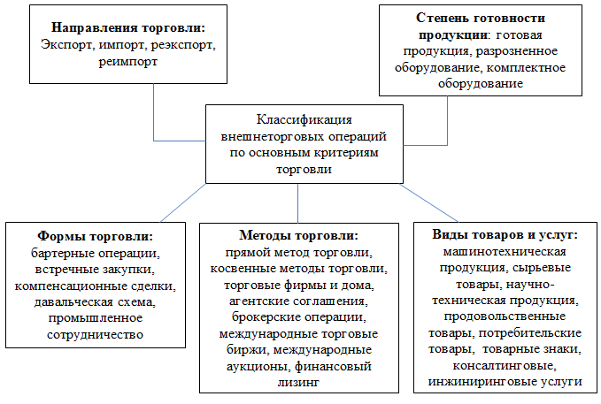

Slide 9
Торговые посредники - это лица и фирмы, содействующие обращению товаров и услуг на внутренних и внешних рынках
Торгово-посреднические организации
Товарная биржа - постоянно действующий рынок товаров, обладающих качественной однородностью и взаимозаменяемостью.
Аукцион - коммерческая организация, осуществляющая покупку за свой счет и перепродажу товара на комиссионных условиях.
Торговый дом - внешнеторговая организация, осуществляющая экспортно-импортные операции по широкой номенклатуре товаров и услуг.

Slide 10
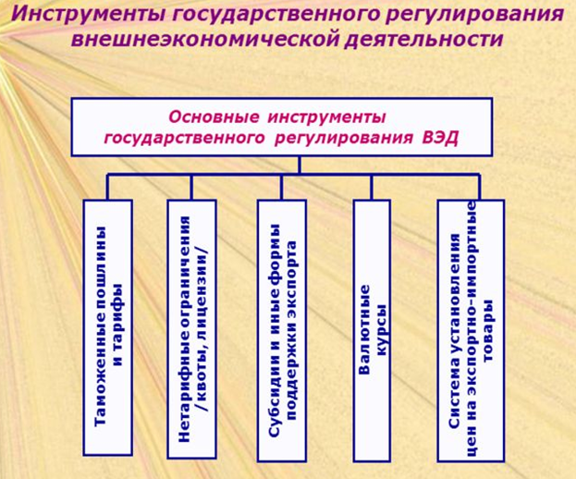

Slide 11
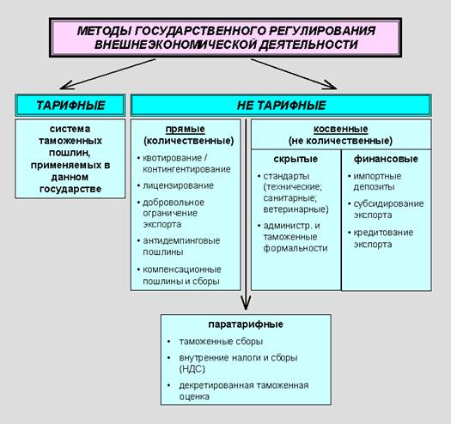

Slide 12
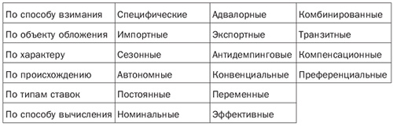
Виды таможенных пошлин

Slide 13
Количественные ограничения импорта и экспорта - это административная форма нетарифного регулирования, определяющая количество и наименование товаров, разрешенных к экспорту или импорту.
Квотирование - ограничение экспорта или импорта, выраженное в определенном количестве или сумме на определенный период времени. Виды квот:
глобальная
индивидуальная.
Лицензирование - разрешение, выдаваемое государством на экспорт или импорт товара в установленных количествах в течение определенного промежутка времени. Виды лицензий:
индивидуальная
генеральная
автоматическая.
Лицензирование является наиболее распространенной формой нетарифных ограничений.

Slide 14
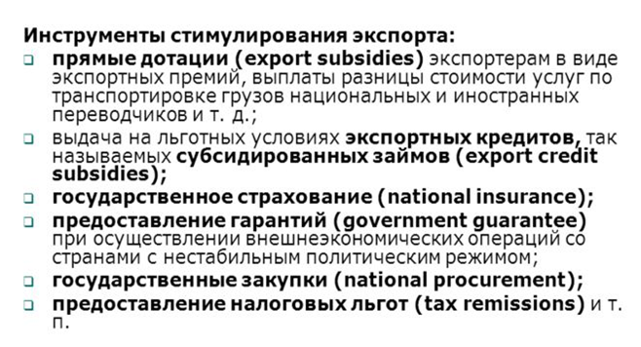

Slide 15
Контрольные вопросы
Каковы особенности бизнеса в мирохозяйственной сфере? Дайте определение внешнеэкономической деятельности.
Каковы принципы осуществления внешнеэкономической деятельности?
В каких формах осуществляется внешнеэкономическая деятельность?
Определите критерии классификации и виды внешнеторговых операций?
В чем смысл государственного регулирования ВЭД?
В чем состоит роль торговых посредников? Кто выполняет посреднические функции в международной торговле?

